Slide 1

GGZ sessie
12 april 2021

Slide 2
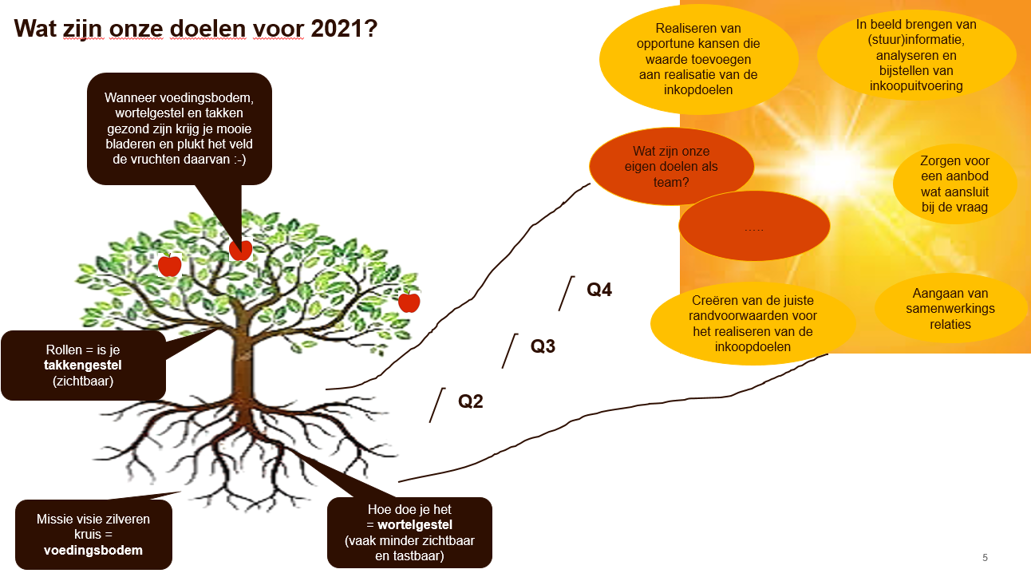
Inhoudsopgave
Check in - zaken om rekening mee te houden
Doel van de sessie
Aan de slag
Hoe verder?

Slide 3
Doel: Onderverdelen ‘stralen’ naar uitdaging per kwartaal
Kwartaalplanning Q2 - detail
Grove planning Q3 en Q4
Met als resultaat een gevulde backlog

Slide 4



Wat zijn onze doelen voor 2021?
Realiseren van opportune kansen die waarde toevoegen aan realisatie van de inkopdoelen
In beeld brengen van (stuur)informatie, analyseren en bijstellen van inkoopuitvoering
Wanneer voedingsbodem, wortelgestel en takken gezond zijn krijg je mooie bladeren en plukt het veld de vruchten daarvan :-)
Wat zijn onze eigen doelen als team?
Zorgen voor een aanbod wat aansluit bij de vraag
…..
Q4
Creëren van de juiste randvoorwaarden voor het realiseren van de inkoopdoelen
Aangaan van samenwerkingsrelaties
Rollen = is je takkengestel (zichtbaar)
Q3
Q2
Missie visie zilveren kruis = voedingsbodem
Hoe doe je het
= wortelgestel
(vaak minder zichtbaar en tastbaar)

Slide 5
Wat in welke Q (grof)?
Invullen in het tabblad van de Backlog
 | Overgang GGZ | Realiseren van opportune kansen die waarde toevoegen aan realisatie van de inkoopdoelen
GROEP 1 | Overgang GGZ | In beeld brengen van (stuur)informatie, analyseren en bijstellen van inkoopuitvoering
GROEP 1 | Overgang GGZ | Aangaan van samenwerkingsrelaties
GROEP 2 | Overgang GGZ | Zorgen voor een aanbod wat aansluit bij de vraag
GROEP 2 | Overgang GGZ | Creëren van de juiste randvoorwaarden voor het realiseren van de inkoopdoelen
Welke stappen zijn nodig voor de verschillende onderwerpen; per stap een regel aanmaken en aangeven welke Q deze gereed moet zijn

Slide 6

Beschrijf de onderdelen ‘SMART’
Notes:
Smart
S= wie wat waar wanneer
M=wat wat wil ik zien, horen als dit doel is bereikt
A= wat ik niet zien, ervaren? Kan ik het alleen?
R=is het haalbaar in overeenstemming met de rest van de agenda?
T= is er een deadline, wanneer?

Slide 7

Aan de slag!
11:15 tot 11:45 aan de slag
11:45 tot 11:55 terugkoppeling / feedback
11:55 tot 12:15 pauze
12:15 tot 12:40 aan de slag

Slide 8
Als we zien nu zien wat er op de backlog voor Q2 staat, is dit haalbaar?
1
5
Niet haalbaar Heel haalbaar

Slide 9
Hoe verder?
In Q2 gaan we voor Q3 aan de slag met prioritering:
Inzicht krijgen in regulier werk inclusief tijdbesteding;
Hoeveel tijd beschikbaar voor ontwikkeling (change);
Hoe kunnen we over regulier en ontwikkeling gaan prioriteren.
Capaciteit voor reguliere werkzaamheden
Capaciteit over voor (nieuwe) ontwikkelingen
prioriteren
Als we tijd te kort komen, discussie over hoe we regulier werk minder/efficiënter kunnen doen
Vragen om te kunnen prioriteren
Kleinste meest waardevolle als eerste
….

Slide 10

Afronding
Zijn er nog vragen?
Vervolgafspraken?
  Aan de slag met het vullen van de backlog
  Hoe vaak willen we dit gaan bespreken en in welk overleg?
  Wanneer willen we de brokken werk inzichtelijk hebben?

Slide 11
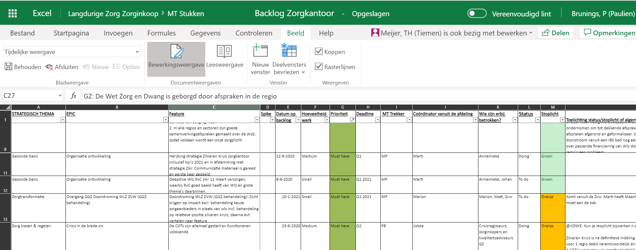
Hoe ziet een kwartaalplanning eruit?
https://achmea.sharepoint.com/:x:/r/sites/SP-13014/_layouts/15/Doc.aspx?sourcedoc=%7B6C2F57ED-079F-4FE6-BB7D-4367ABAC7CC8%7D&file=Backlog%20Zorgkantoor.xlsx&action=default&mobileredirect=true&cid=79a3dc09-faa2-45e2-ae76-defe13b2b9f6

Slide 12
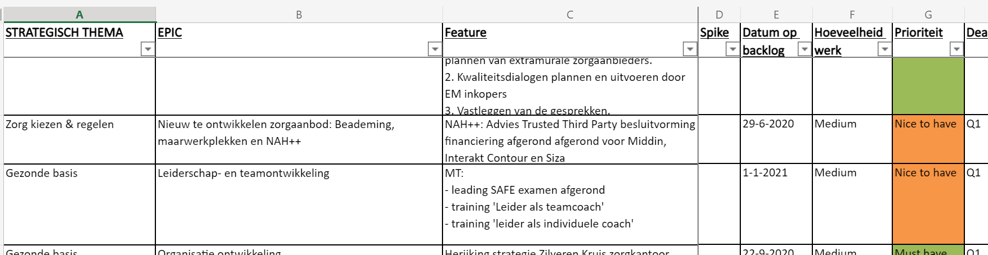
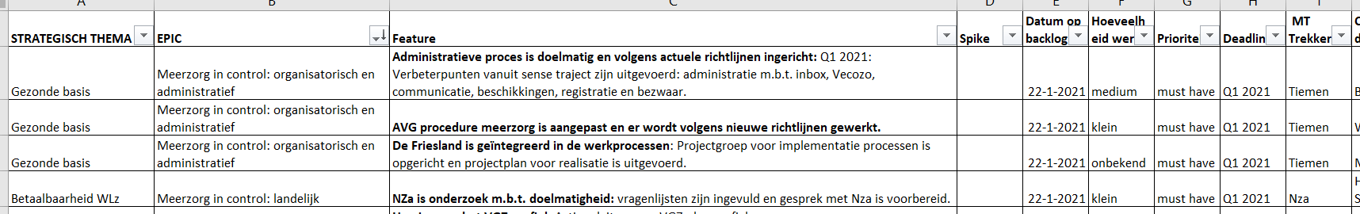
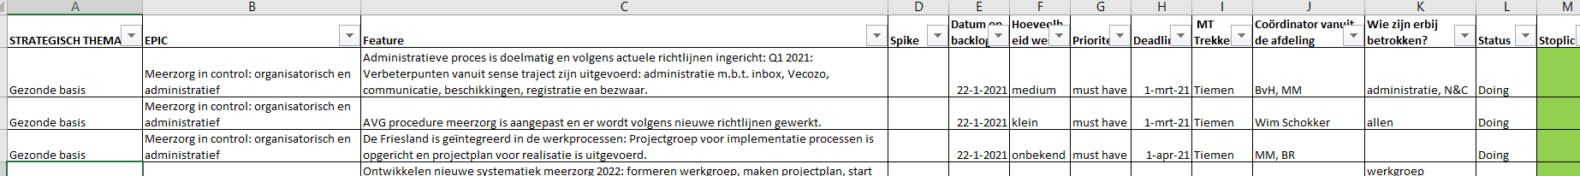
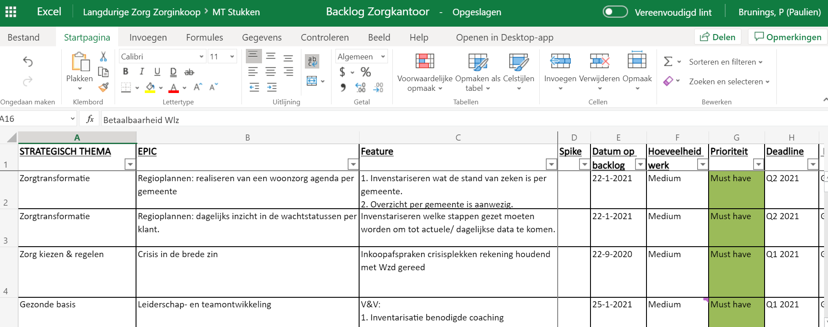
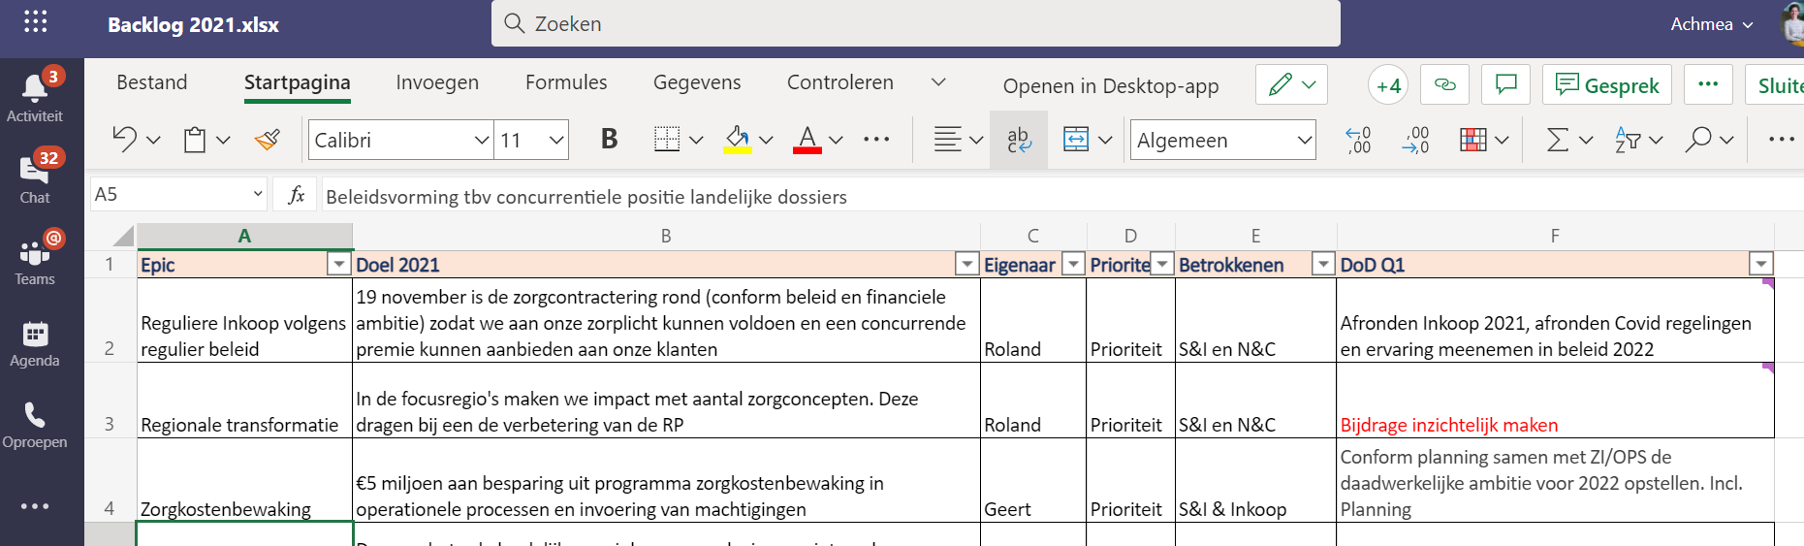
Hoe hangen de kwartaalplanningen aan elkaar?
Kwartaalplanning van verscihllende onderdelen (S&A, V&V, GZ, GGZ, N&C
Meest relevante items vanuit de verschillende Q planningen voor MT Zorginkoop Langdurige Zorg om te volgen
Kwartaalplanning Zilveren Kruis Zorgkantoor
Kwartaalplanning Zilveren Kruis (ZVW+Wlz)
Meest relevante items vanuit de Wlz, voor MT Zorginkoop om te volgen

Slide 13
Wat is zo een kwartaalplanning wel en wat is het niet?
Wel
Het is een weergave van de meest relevante activiteiten die we doen, met een logische link naar de inkoopdoelen, strategie Wlz met bijbehorende doelstellingen. En daar waar dit kan strategie ZVW
Het is een weergave van doelen waar we in geloven dat als we er aandacht en monitoring op zetten, we sneller en verder vooruit komen
Het zijn kleine behapbare brokken die leiden tot een groter resultaat.
Regiodoelen worden opgenomen om elkaar te inspireren en meetbaar resultaat te laten zien aan elkaar en de buitenwereld
We prioriteren met elkaar en bepalen samen wat we terug laten komen op het meer geaggregeerd niveau van de MT Kwartaalplanning, alvorens deze wordt vastgesteld
We leren hoe te prioriteren en mensen vrij te spelen/ontlasten indien nodig
Niet
Optelsom van iedereens taakjes: volledigheid is niet het doel
Exercitie waaraan we meer tijd kwijt zijn dan het opbrengt
Bij continue niet behalen van de doelen (features) dan gaan we de brokken kleiner/meer gefocussed maken en niet de mensen harder laten werken

Slide 14

Opdracht
Denk na over welke je changes je tot eind Q2 onderhanden hebt (20 min.)
Op basis van één van de voorbeelden plenaire bespreking (10 min.)

